Slide 1

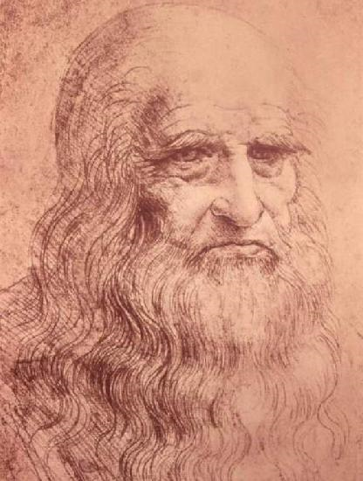
ЛЕГЕНДАРНИЙЛЕОНАРДО
ДА ВІНЧІ
Роботу виконували
Учні 8-А класу
ОЗ” Болградська гімназія
Ім Г. С. Раковського”
Селюков Микита і Ремізов Олексій.

Slide 2
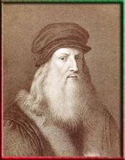
Зі шкільної лави ми з великою повагою вимовляємо ім'я Леонардо да Вінчі, що стало легендарним. Багато століть відділяють нас від часу, в якому жив і творив геніальний італієць. Про нього ми судимо по деяким творінням, що стали надбанням та гордістю всього людства.

Slide 3
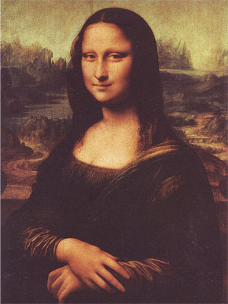
Він був найбільшим художником, скульптором, вченим, винахідником. Але його сучасники добре знали, що уславлений художник міг по - дитячому самозабутньо захоплюватися вигадкою, був невичерпним на вигадки фантазером і чудовим оповідачем.
Загадкова Джоконда

Slide 4
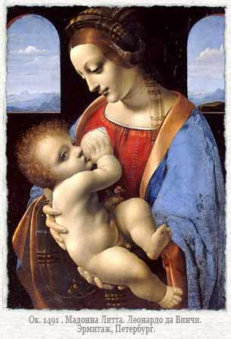
Люди жадібно ловили кожне його слово, а розказані їм цікаві історії передавалися з вуст у вуста і переходили у спадок від батька до сина. До цих пір в італійських селах в ходу деякі казки, що давно стали народними, а людям невтямки, що коли - то вони були складені самим Леонардо да Вінчі.

Slide 5
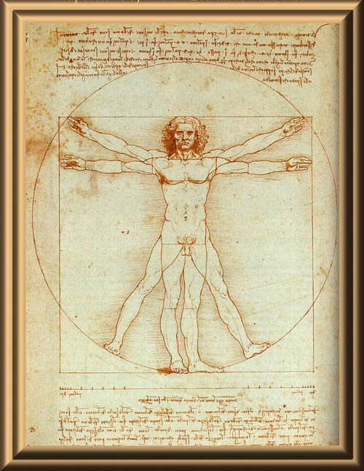
Про все це світ дізнався зовсім недавно. І хоча час жорстоко обійшлося з пам'яттю великого творця, не залишивши нащадкам навіть місця його поховання, але у вогні нескінченних воєн і згарищ дивом уціліли безцінні леонардовскі манускрипти. Рукописна спадщина Леонардо налічує понад сім тисяч листів, списаних дрібним, убористим почерком.
«Вітрувіанська людина» - результат вивчення
пропорцій тіла людини

Slide 6
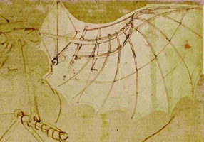
Тепер нам достеменно відомо, що прославлений майстер все життя вів записи. Вони відображають колосальну роботу, виконану допитливим розумом, ніколи не знало спокою. Він ревно оберігав записані ним думки, спостереження, нотатки від стороннього ока, і, мабуть, у нього були на те причини.
креслення літального
апарату

Slide 7
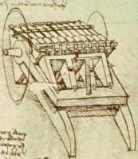
Він навіть придумав особливу систему тайнопису, нерідко вписуючи один рядок в інший і широко застосовуючи хитромудрі графічні знаки та символи. Як правило, писав він справа наліво, так що написане можна було прочитати тільки за допомогою дзеркала.
багатоствольна гармата

Slide 8
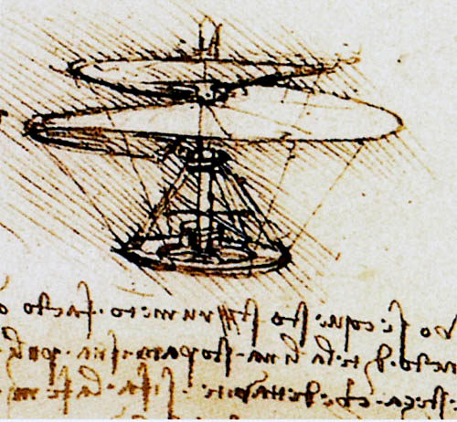
Будучи невтомним дослідником природи, Леонардо сприймав людину і навколишній світ як єдине, нерозривне ціле. Він все життя вів діалог з природою, не перестаючи захоплюватися її мудрим пристроєм, доцільністю і красою всього живого на землі. Він намагався у своїх творах передати «Гармонію різнорідного», як казали древні.
повітряний гвинт

Slide 9
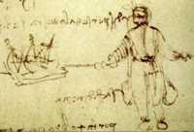
Він був противником всякого насильства над природою, усвідомлюючи, наскільки згубні і плачевні можуть виявитися для самої людини наслідки подібного свавілля. Ця стурбованість звучить у багатьох його казках. Допитливість розуму і допитливість поєднуються в Леонардо з відчуттям незбагненності деяких загадок світобудови, і тоді природа постає в його уяві у фантастичних образах.
ескіз водолазного
костюма

Slide 10

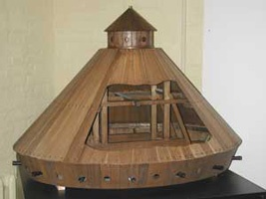
Леонардо да Вінчі займає особливе місце в італійській літературі, а його казки і легенди - яскраве явище в культурі епохи Відродження. Леонардо ж скромно вважав себе людиною, «нетямущим в літературі». Свої казки Леонардо черпав з життя - «цього великого вчителя, у якого є чому повчитися навіть письменникам».
«Танк Леонардо»

